Slide 2
15 Physiciennes
Primées par la Société Française de Physique,
15 Physiciennes célèbrent ses 150 ans
Une exposition de la Société Française de Physique,
à l’initiative de sa commission Femmes et Physique.
Responsables : Amélie Juhin et Sandrine Morin

Slide 3
11 portraits prêts pour le 16 janvier :
Nathalie Piqué (Gentner-Kastler 2021)
Marie-Emmanuelle Couprie (Charpak-Ritz 2021)
Marina Galand (Holweck 2018)
Lucia Reining (Gentner-Kastler 2020)
Isabelle Ledoux-Rak (Holweck 2015)
Claire Guépin (Daniel Guinier 2019)
Aurélie Hourlier-Fargette (Saint-Gobain 2017)
Astrid Lambrecht (Gentner-Kastler 2016)
Anne-Marie Lagrange (Jean Ricard 2017)
Alexandra Brisset (Pellat 2020 )
Aleksandra Walczak (Jean Ricard 2021)

Slide 4
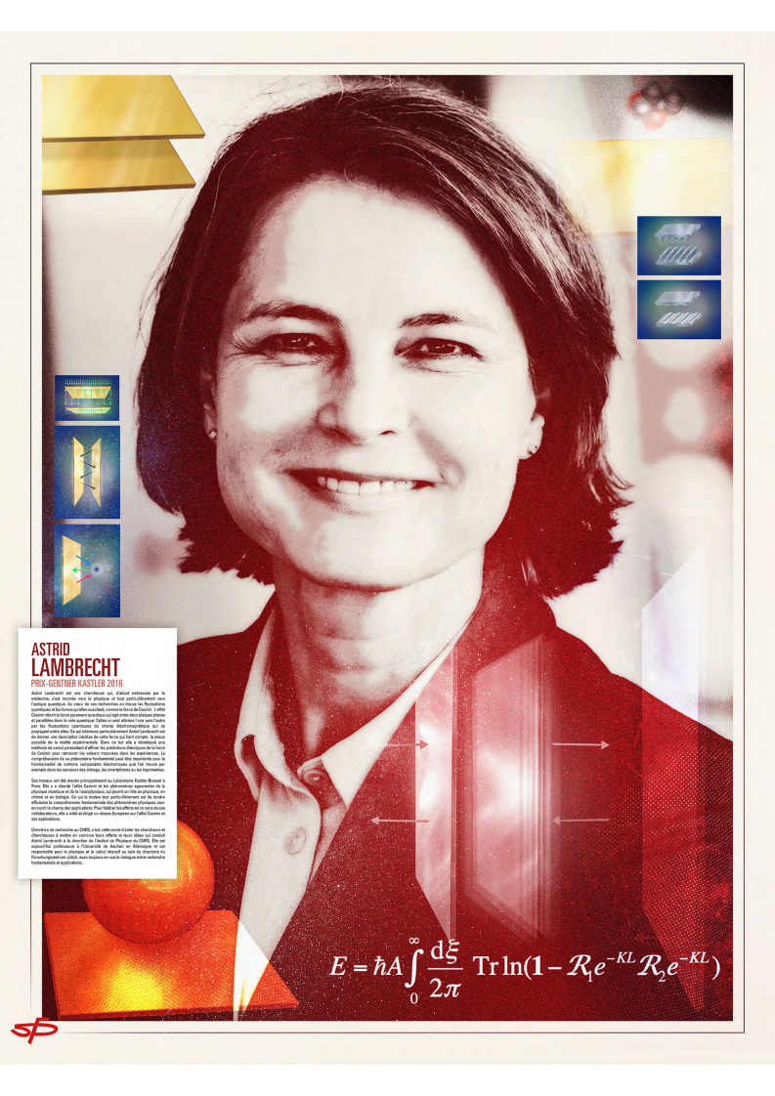
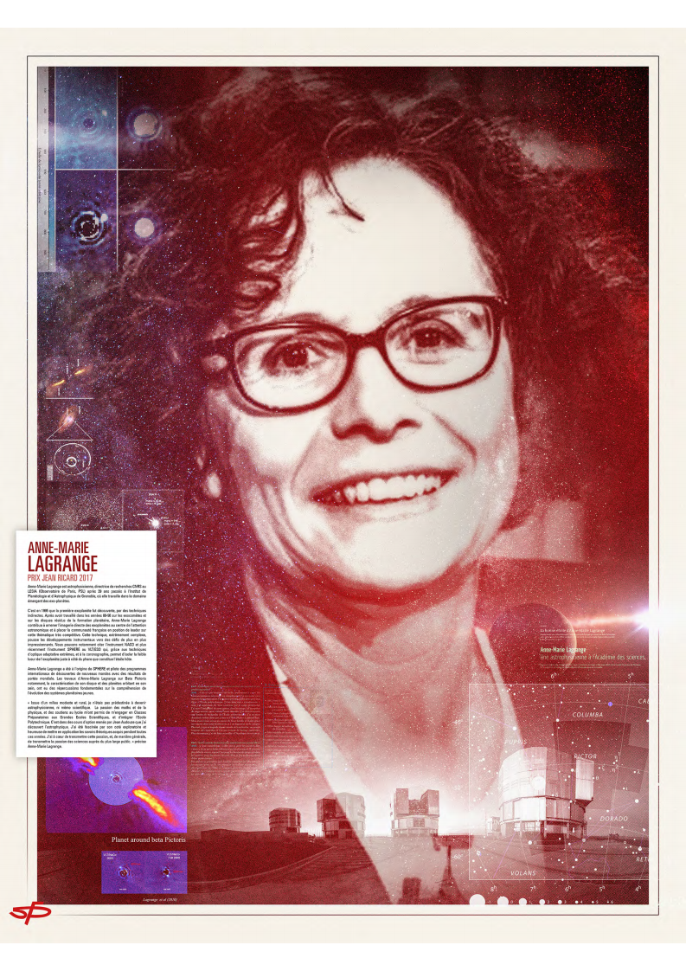
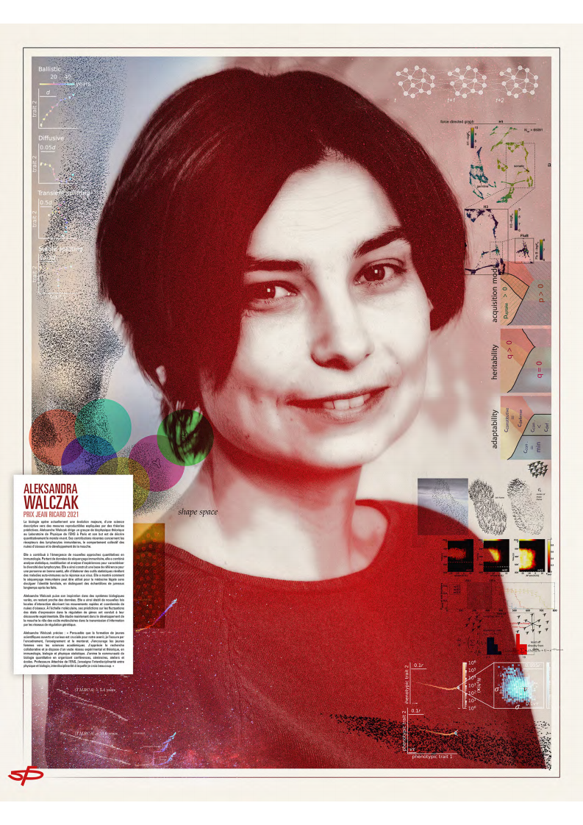

Slide 5
L’exposition classique (impression sur roll-up, facilitant le transport et le stockage) pourra aussi être diffusée lors d’évènements de la SFP (congrès), puis dans les laboratoires, universités et à tous ceux qui la demanderont
Lors du festival : possibilité d’une exposition « virtuelle » sous forme de jeu (type « Pokemon-go », « flash invader »):
un QR code sera généré pour chaque affiche, renvoyant vers un lien sur le site de la SFP où l’affiche sera visible
les 15 QR codes seront imprimés et « cachés » dans le lieu du congrès
chaque affiche virtuelle peut comprendre une lettre cachée à trouver, les 15 lettres permettant de reconstituer un mot code : tirage au sort et lots à gagner (BD ?)

Slide 6
Bande dessinée : 6 jeunes physiciennes et physiciens
Une BD à 6 histoires de 4 planches A4 chacune pour des lauréat.e.s récent.e.s de prix SFP Jeunes : 3 femmes et 3 hommes
Public visé : Elèves de collège (dès la 6ème) et leurs familles
Responsables : Marie-Amandine Pinault-Thaury
et Isabelle Mirebeau

Slide 7
Lauréat.e
Aurélie HOURLIER-FARGETTE
William LEGRAND
Alexandra BRISSET Alexandra
Guillaume DUCLOS
Claire GUEPIN
Vivian POULIN
La dessinatrice Aurélie Bordenave réalise la BD

Slide 8
La BD aux 6 histoires pourrait être terminée pour le mois de mai. :
pour la 1ère fois lors du festival de fin mai;
puis lors d’évènements grand public 150 ans.
Sur le web : des extraits seront disponibles pour la com’ (prévu par la dessinatrice)
La BD pourra aussi être diffusée lors d’évènements de la SFP (congrès),
puis dans les laboratoires, les universités, les collèges lors d’interventions
et à tous ceux qui la demanderont.
Détail de la cession de droit d’auteur : Droit de reproduction
Durée : 10 ans
Support : livret de BD imprimé et consultable sur le web + extraits pour la com’
Zone géographique : Monde (internet) et France entière pour le support imprimé
Droits réservés pour tout autre usage, qui devra donner lieu à une nouvelle note d’auteur.

Slide 9
Pour toutes vos communications, n’oubliez personnes...
Accessible avec les mots-clés : “paris saclay guide langage egalitaire”

